Slide 1



Дослідження рекомендаційних систем вибору локацій для візиту
Лапін В.І., ІПЗм-23-1
Науковий керівник: доц. Чуприна А.С.
13 червня 2025

Slide 2
Дослідження
Актуальність:
зростаюча потреба у персоналізованих цифрових сервісах;
обмеження традиційних рекомендаційних систем (низька адаптивність, ігнорування контексту);
популярність систем рекомендацій у сфері туризму, мобільних застосунків та онлайн-сервісів.
Напрям – розробка гібридної рекомендаційної системи, яка поєднує контентну, колаборативну та контекстно-залежну фільтрацію.
Об’єкт – процес формування індивідуальних рекомендацій для вибору локацій, заснований на аналізі даних користувачів, характеристик локацій та поточних умов.
Мета – розробка ефективного підходу до побудови інтелектуальної рекомендаційної системи для персоналізованого вибору локацій з урахуванням контексту.
2

Slide 3
Огляд літератури
Основні джерела:
A. Chaudhari, A. A. Hitham Seddig, A. Sarlan and R. Raut, "A Hybrid Recommendation System: A Review," in IEEE Access, vol. 12, pp. 157107-157126, 2024;
K. A. Fararni, F. Nafis, B. Aghoutane, A. Yahyaouy, J. Riffi and A. Sabri, "Hybrid recommender system for tourism based on big data and AI: A conceptual framework," in Big Data Mining and Analytics, vol. 4, no. 1, pp. 47-55, March 2021;
Z. Huang, C. Yu, J. Ni, H. Liu, C. Zeng and Y. Tang, "An Efficient Hybrid Recommendation Model With Deep Neural Networks," in IEEE Access, vol. 7, pp. 137900-137912, 2019;
P. Yochum, L. Chang, T. Gu and M. Zhu, "Linked Open Data in Location-Based Recommendation System on Tourism Domain: A Survey," in IEEE Access, vol. 8, pp. 16409-16439, 2020;
K. Benabbes, K. Housni, A. El Mezouary and A. Zellou, "Recommendation System Issues, Approaches and Challenges Based on User Reviews," in Journal of Web Engineering, vol. 21, no. 4, pp. 1017-1054, 2022.
3

Slide 4
Постановка задачі
Формулювання проблеми – існуючі рекомендаційні системи часто не враховують контекст, особисті фільтри користувача та мають проблеми з новими або малопопулярними локаціями.
Поставлені задачі:
визначити структуру даних, необхідних для аналізу;
обґрунтувати вибір методів і алгоритмів;
спроєктувати архітектуру системи;
реалізувати та інтегрувати програмні компоненти;
провести експерименти та тестування для оцінки якості роботи системи.
Очікувані результати:
створення гібридної рекомендаційної системи, що поєднує кілька методів фільтрації;
забезпечення персоналізованих рекомендацій з урахуванням поточного контексту;
підвищення точності, адаптивності та зручності використання системи.
4

Slide 5







Методологія
Використані методи дослідження:
теоретичний аналіз наукових джерел;
системний підхід до формалізації задач;
математичне моделювання процесу рекомендацій;
експериментальне моделювання;
комп’ютерне моделювання з використанням машинного навчання.
Інструменти та технології:
PyTorch – реалізація моделі;
pandas, NumPy – обробка даних;
scikit-learn – векторизація, PCA, метрики;
matplotlib, seaborn – візуалізація результатів;
Google Local Dataset – джерело даних.
5

Slide 6
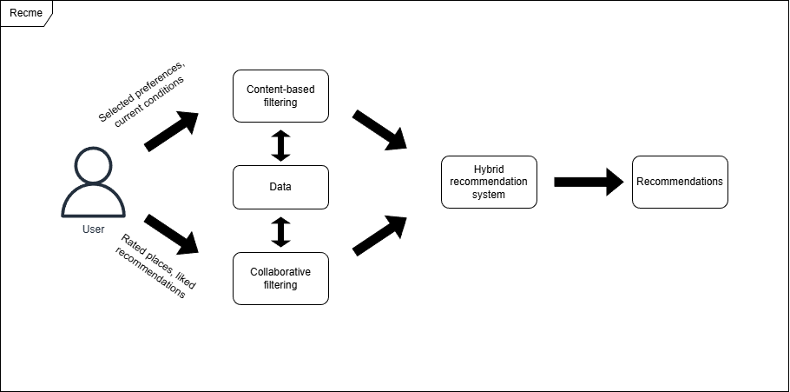
Архітектура системи для проведення експериментального дослідження
Схема роботи гібридної рекомендаційної системи
6

Slide 7









Опис програмного забезпечення, що було використано у дослідженні
Процес розробки:
проєктування клієнт-серверної архітектури;
реалізація окремих модулів (інтерфейс, API, база даних);
тестування функціональності та точності моделі;
інтеграція компонентів у єдину систему.
Використані технології:
клієнтська частина – TypeScript, React;
серверна частина – Python, Django;
бази даних – PostgreSQL, SQLite;
редактор коду – Visual Studio Code;
середовище розробки – GIT, Linux.
7

Slide 8
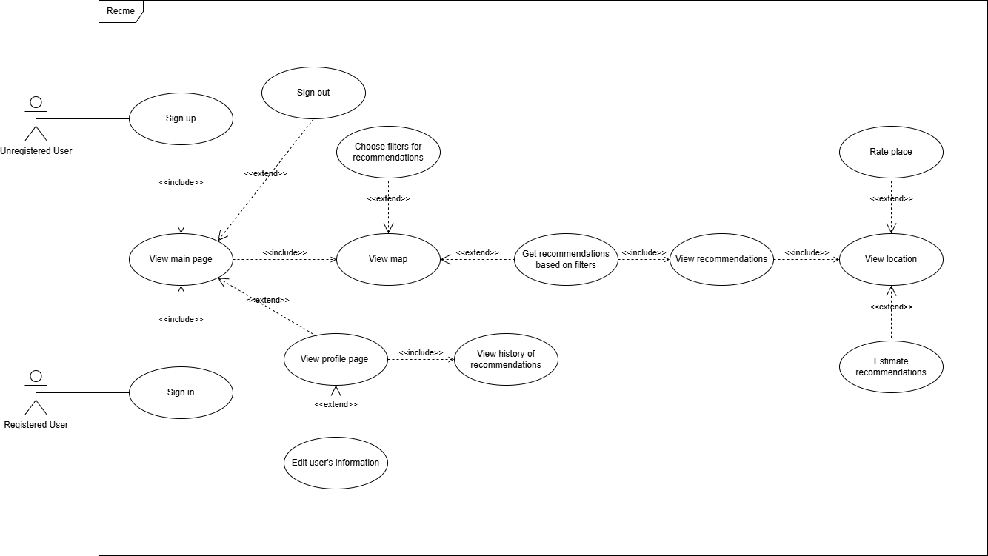
Моделювання програмного забезпечення
UML діаграма прецедентів користувачів
8

Slide 9
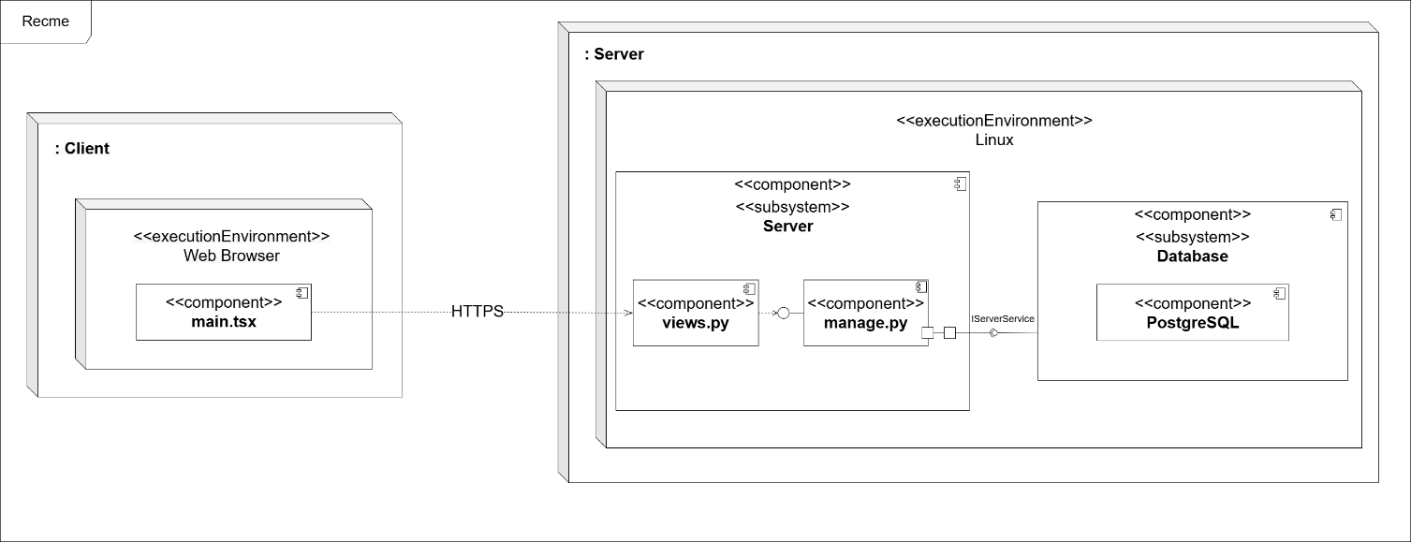
Архітектура програмного забезпечення
UML діаграма розгортання
9

Slide 10
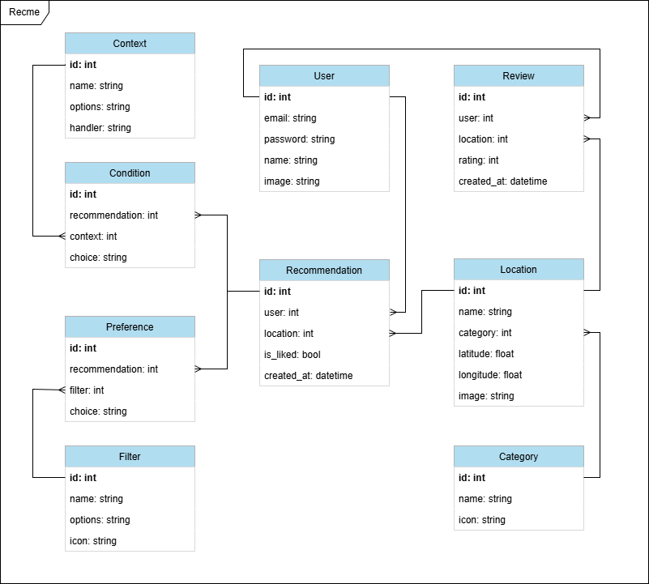
Структура зберігання даних
ER-діаграма структури бази даних
10

Slide 11
Зміст проведених експериментів
Методи:
експериментальне моделювання;
класифікація результатів за допомогою нейронної мережі;
контрольоване тестування на заздалегідь підготовлених сценаріях.
Вхідні дані:
категорія локації;
рейтинг;
кількість відгуків;
фільтри користувача;
контекстуальні фактори.
Критерії ефективності:
Accuracy;
F1-score;
AUC-ROC curve;
Confusion matrix.
Послідовність:
Побудова тестових сценаріїв → формування вхідних даних → генерація рекомендацій → аналіз відповідності очікуваним результатам.
Вимірювання:
Автоматичне порівняння очікуваної та фактичної класифікації, побудова метрик для кожного сценарію та візуалізація результатів у вигляді графіків.
11

Slide 12
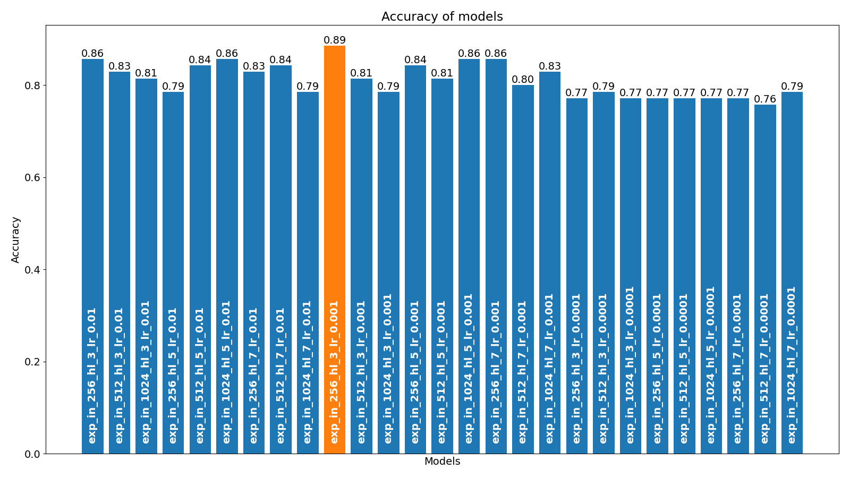
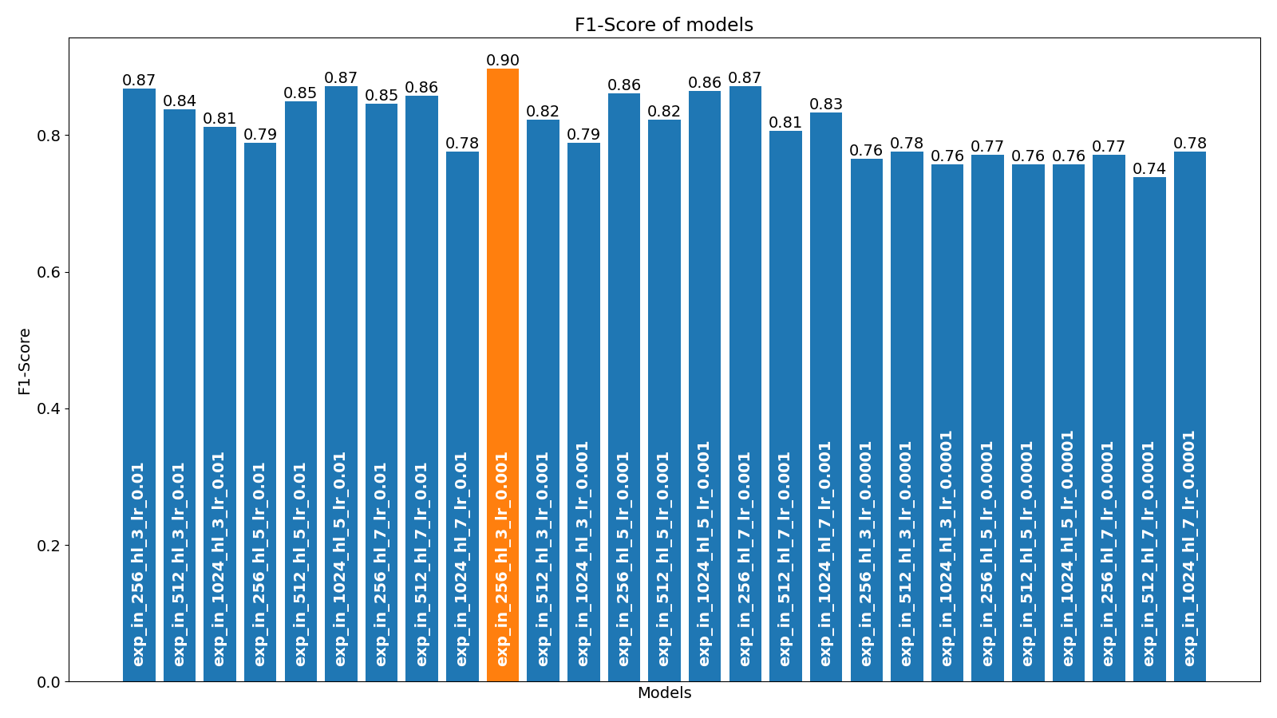
Результати експериментів
Accuracy 27 різних моделей
F1-score 27 різних моделей
12

Slide 13
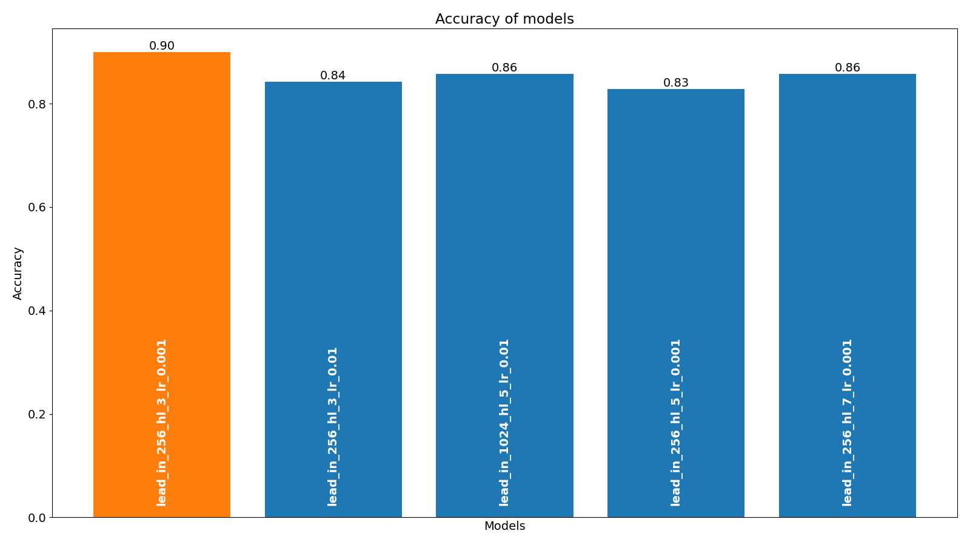
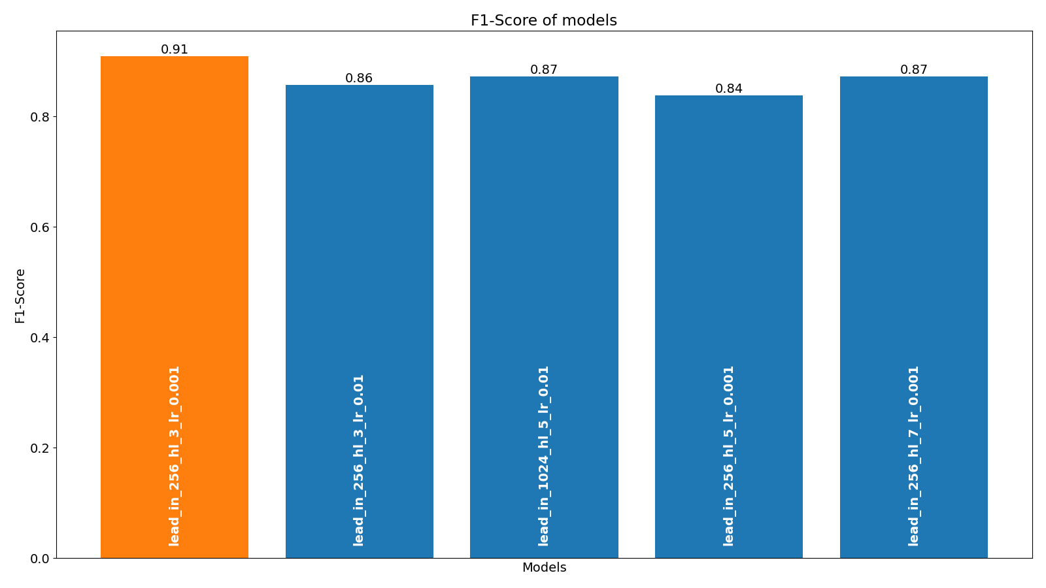
Результати експериментів
Accuracy 5 найкращих моделей
F1-score 5 найкращих моделей
13

Slide 14
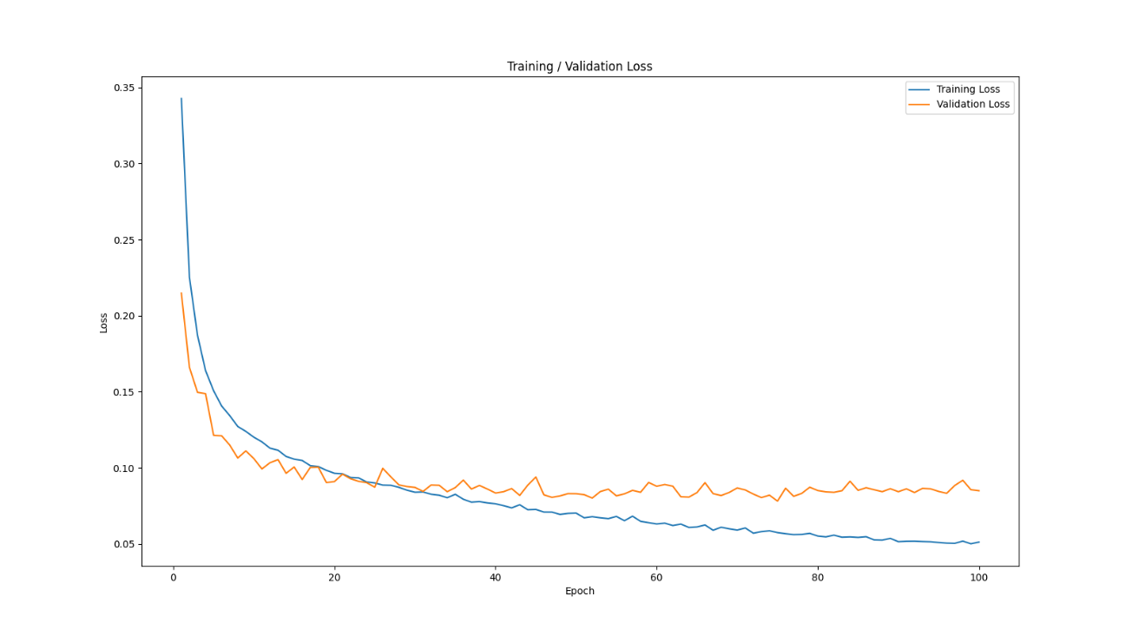
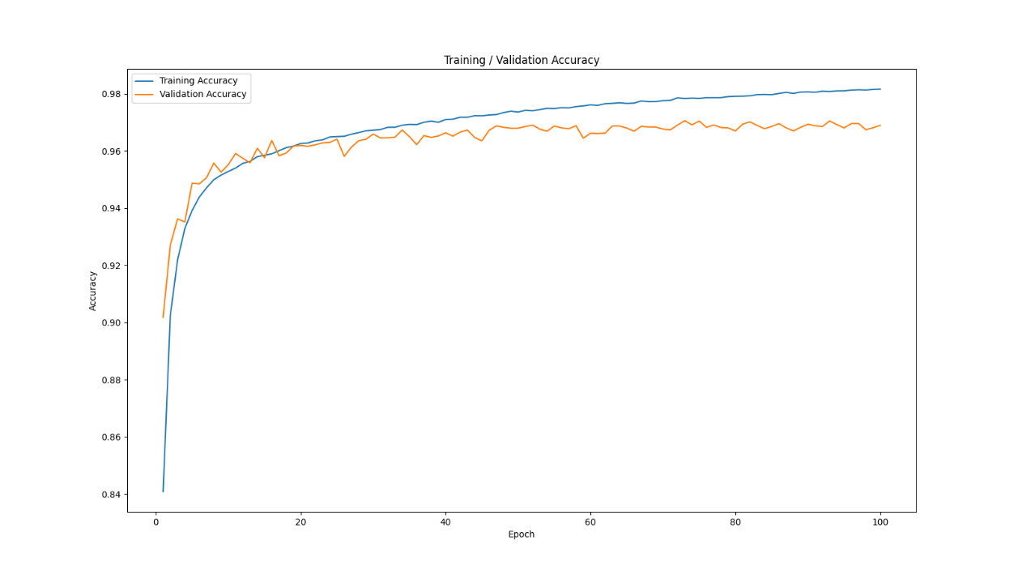
Аналіз отриманих результатів
Графік втрат
Графік точності
14

Slide 15
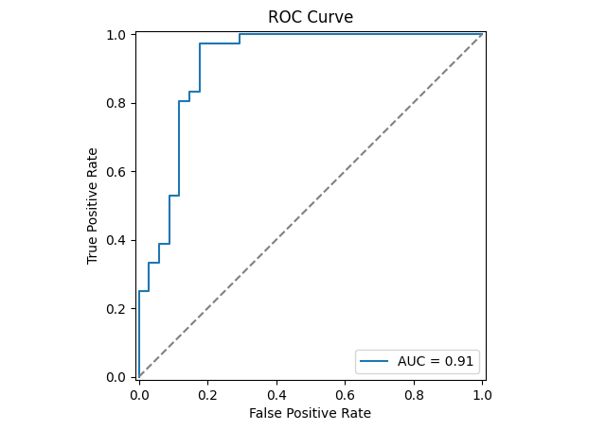
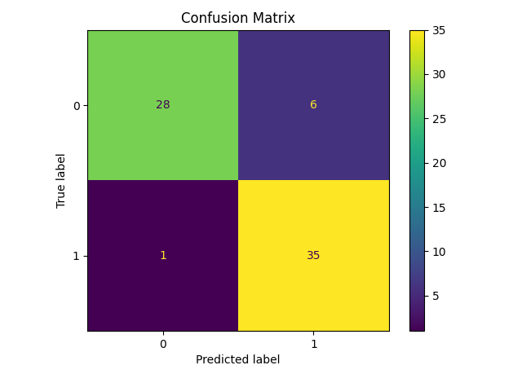
Аналіз отриманих результатів
AUC-ROC curve
Confusion matrix
15

Slide 16
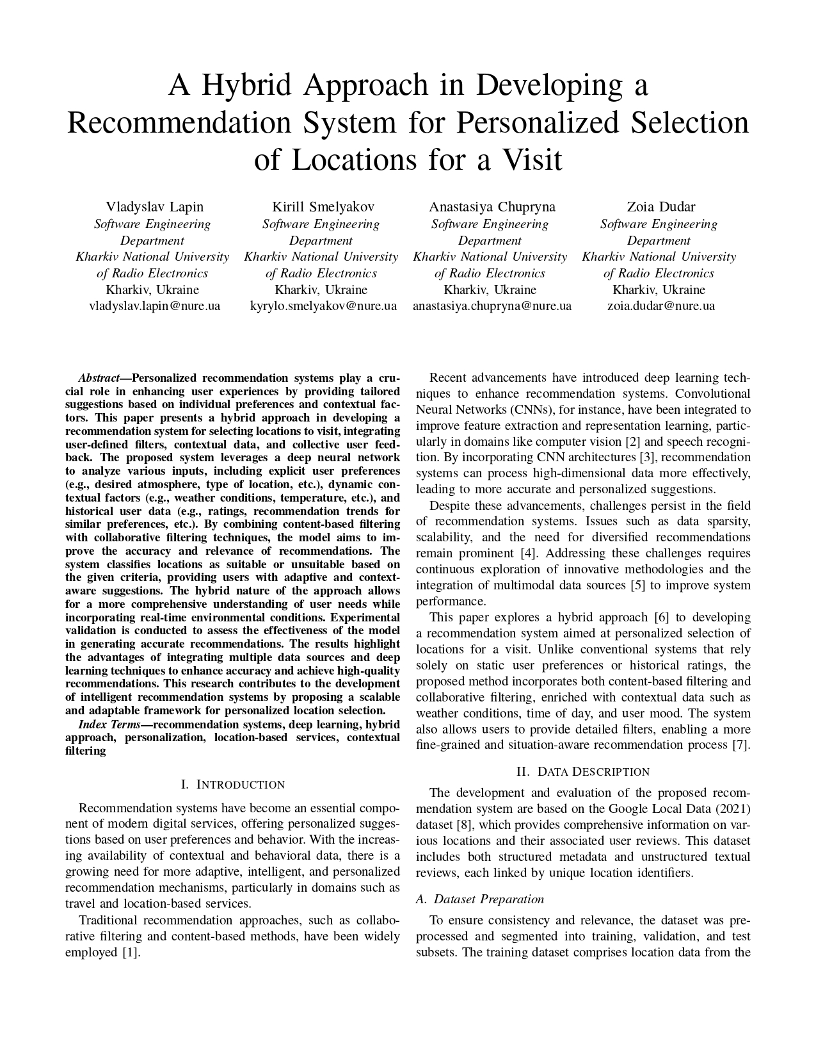


Публікація результатів
Стаття на тему:
«A Hybrid Approach in Developing a Recommendation System for Personalized Selection of Locations for a Visit»
Була представлена на:
9th Open International Conference "Electrical, Electronic and Information Sciences" eStream 2025, формат IEEE.
A Hybrid Approach in Developing a Recommendation System for Personalized Selection of Locations for a Visit
16

Slide 17
Підсумки
Результати дослідження:
досягнута висока точність класифікації та ефективність моделі;
успішна інтеграція контекстних факторів у процес рекомендацій;
адаптивність системи до змінних умов.
Практична значущість:
покращення релевантності рекомендацій у реальних сценаріях;
застосування у сервісах туристичного та міського призначення;
гнучка архітектура для масштабування на інші типи об'єктів.
Подальший розвиток:
розширення контекстних параметрів та фільтрів;
впровадження персоналізованих рекомендацій на основі довготривалого профілю користувача;
оптимізація нейронної мережі для зменшення обчислювальних витрат та підвищення швидкодії.
17

